Slide 1


Ecoinformática
TEMA 1
LA ASIGNATURA:
INTRODUCCIÓN, OBJETIVOS, CONTENIDOS
Y PLAN DE TRABAJO
Profesores:
Francisco Javier Bonet-García
Una parte importante del material creado por, Blas Benito de Pando, Ramón Pérez-Pérez y Antonio J. Pérez-Luque (antiguos profesores de la asignatura)
Notes:
1

Slide 2
Ecoinformática
¿Qué esperáis de esta asignatura?
¿Por qué estáis aquí?
¿Qué sabéis de ecoinformática?
Notes:
2

Slide 3
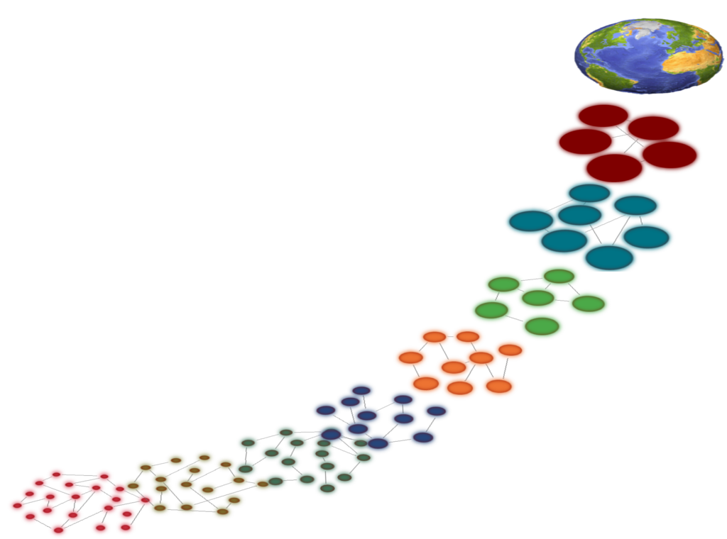



LA NATURALEZA ES COMPLEJA
Ecoinformática
Notes:
3

Slide 4
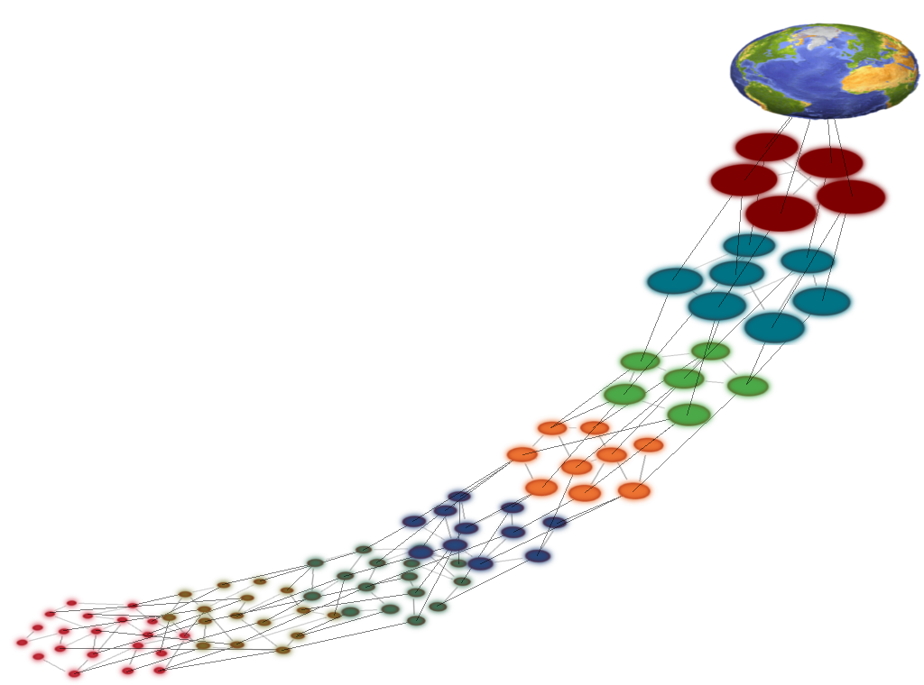
LA NATURALEZA ES COMPLEJA
Ecoinformática
Notes:
4

Slide 5
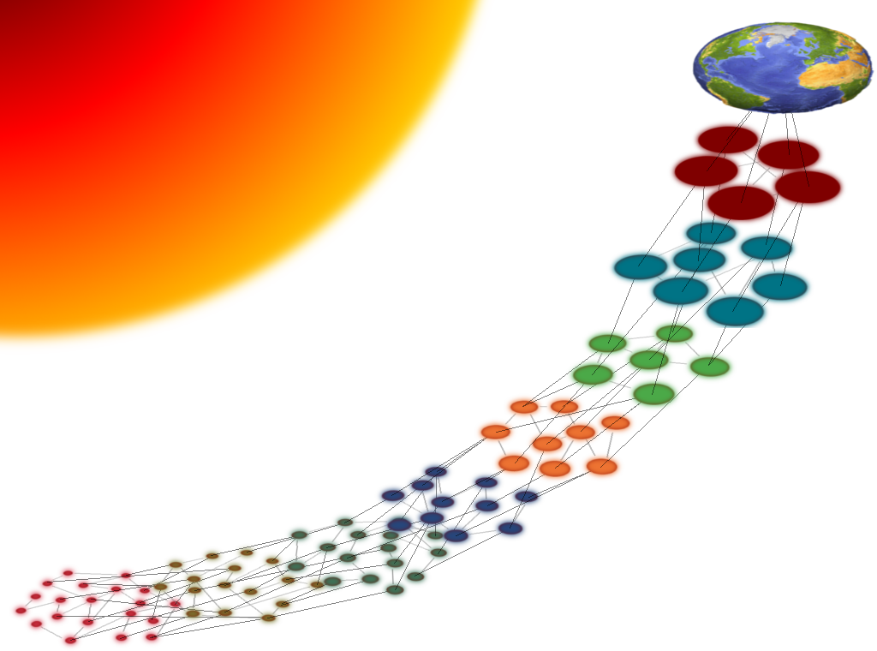
LA NATURALEZA ES COMPLEJA
Ecoinformática
Notes:
5

Slide 6
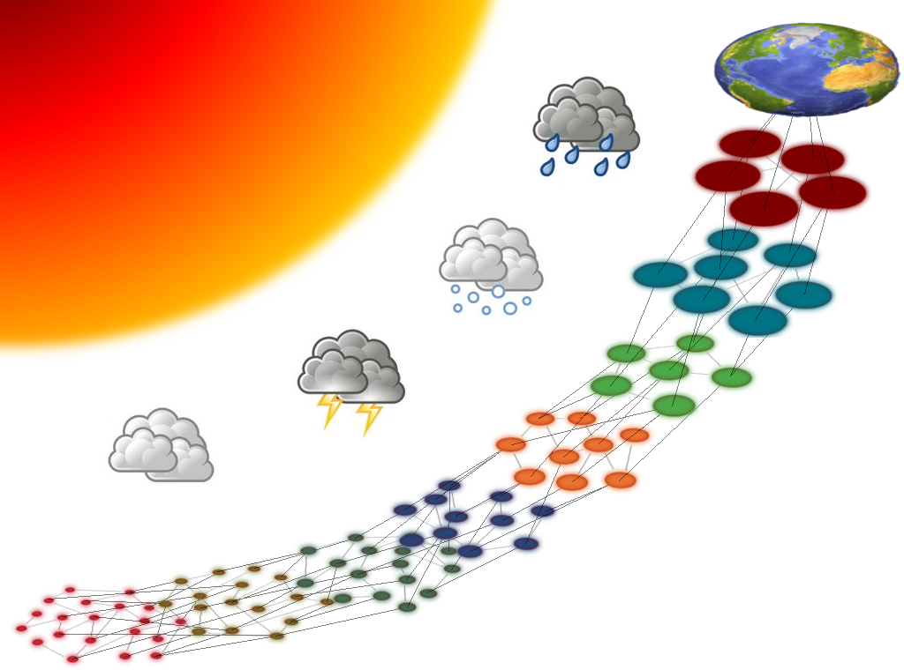
LA NATURALEZA ES COMPLEJA
Ecoinformática
Notes:
6

Slide 7
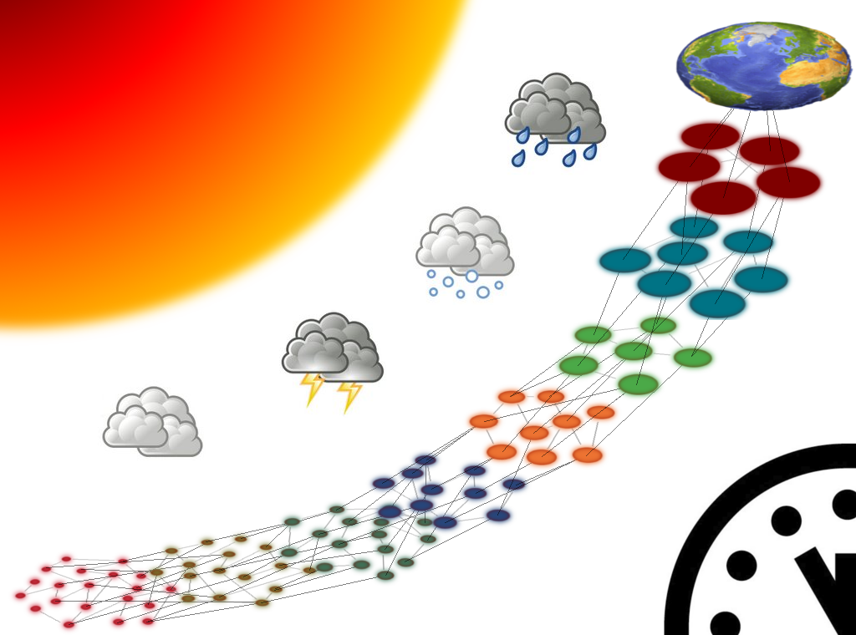
LA NATURALEZA ES COMPLEJA
Ecoinformática
Notes:
7

Slide 8
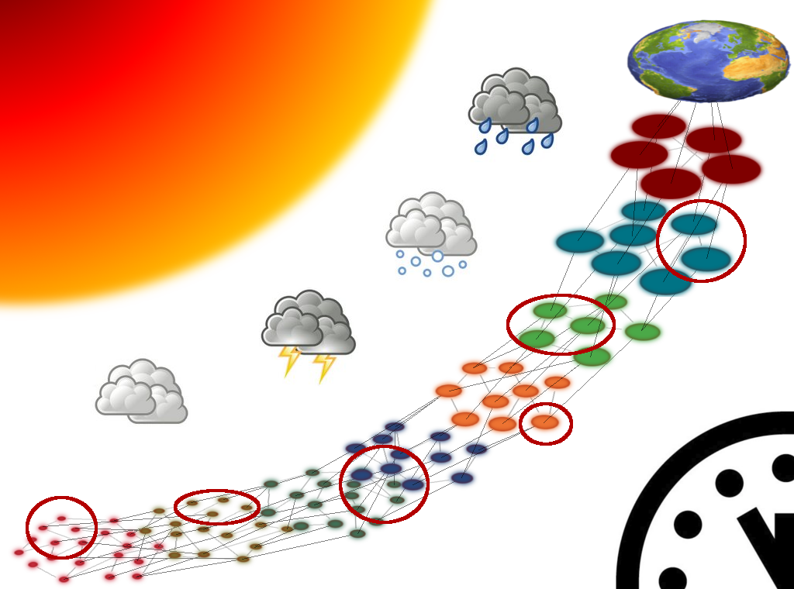
CONOCEMOS MUY POCO...
Ecoinformática
Notes:
8

Slide 9
Y ADEMÁS...
Ecoinformática
Notes:
9

Slide 10
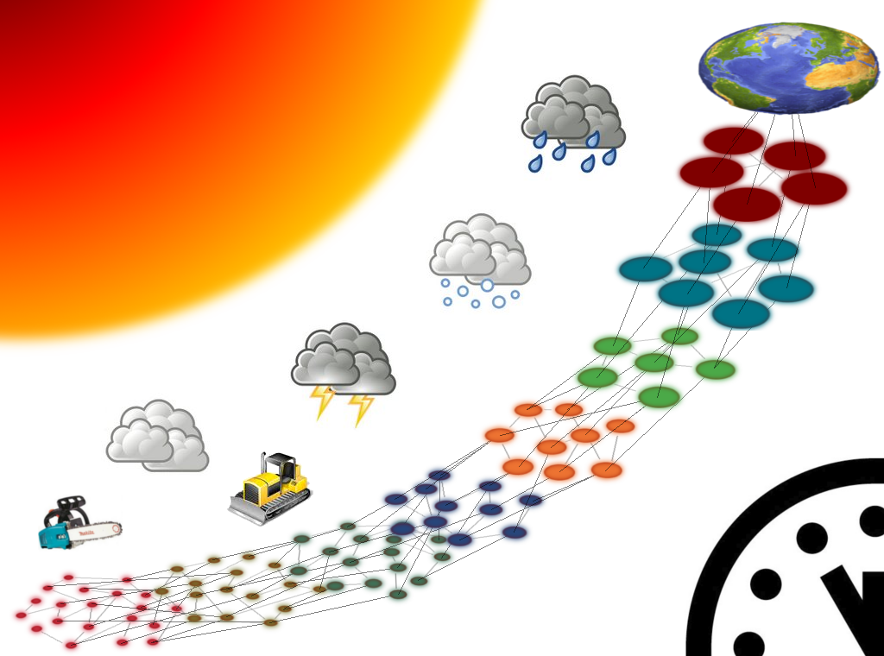
DEFORESTACIÓN Y CAMBIO DE USOS
Ecoinformática
Notes:
10

Slide 11
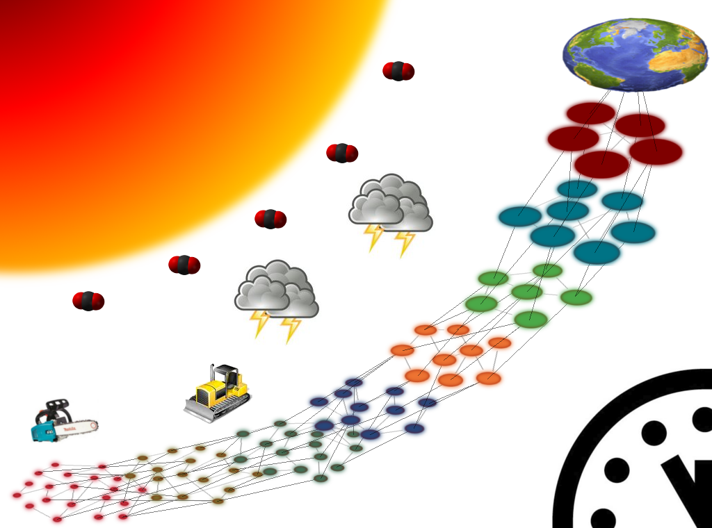
CAMBIO DEL CLIMA
Ecoinformática
Notes:
11

Slide 12

CONTAMINACIÓN
Ecoinformática
Notes:
12

Slide 13

COMO RESULTADO...
Ecoinformática
Notes:
13

Slide 14
¡TENEMOS PROBLEMAS!
Necesitamos combatir problemas NUMEROSOS y GRAVES
Hacen falta nuevas herramientas para analizarlos y encontrar soluciones
Y aquí es donde Ciencia y Tecnología pueden ir de la mano
Ecoinformática
Notes:
14

Slide 15
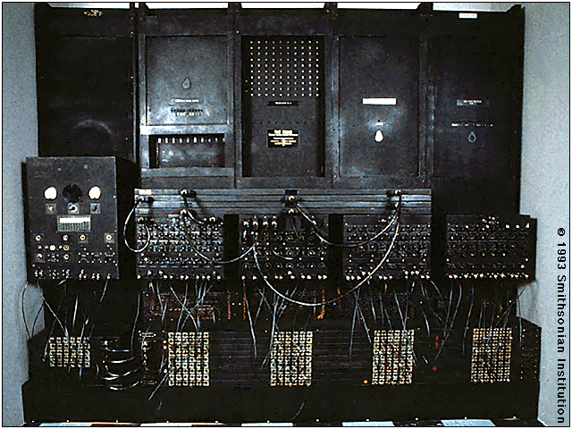
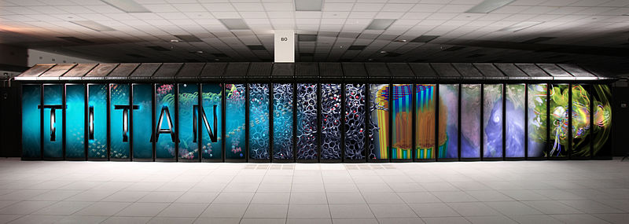
LA CIENCIA INFORMÁTICA AVANZA MUY RÁPIDO
ENIAC (1946)
Titan (2012)
385 OPS
100 millones de dólares
300000 núcleos
20 cuatrillones FLOPS
Ecoinformática
Notes:
15
La tecnología informática ha avanzado espectacularmente en los últimos 60 años. Desde la ENIAC que apenas podía ejecutar 385 operaciones por segundo, hemos pasado a supercomputadoras como Jaguar, que supera la cifra en 12 órdenes de magnitud. Estas grandes máquinas se aplican a la investigación en clima, obteniendo resoluciones desconocidas hasta ahora, química, energía nuclear, geología.
Y Jaguar va a quedar obsoleto por Seguois, que lo superará en un orden de magnitud.

Slide 16
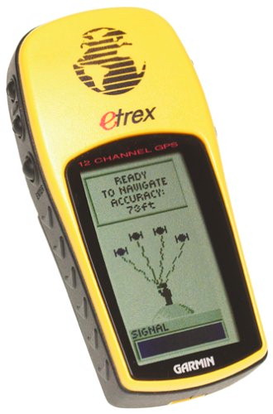
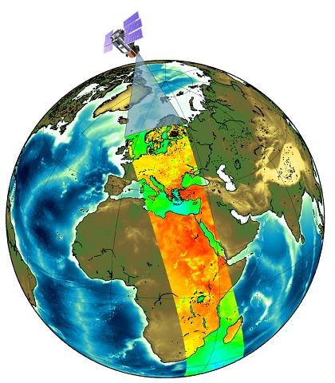
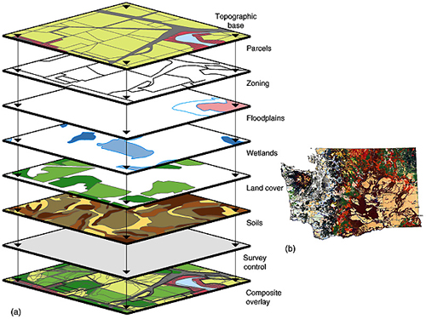
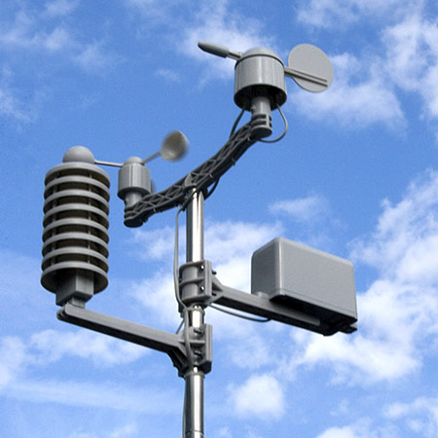
LA CAPACIDAD DE CAPTURAR DATOS TAMBIÉN
Ecoinformática
Notes:
16
Junto con la capacidad de procesamiento, también se ha incrementado radicalmente nuestra capacidad para capturar y almacenar datos. Distintas tecnologías como la teledetección, el gps, o los sensores terrestres, nos permiten obtener datos de alta resolución sobre distintas características del territorio. En realidad, se producen muchos más datos de los que se pueden procesar. Por ejemplo, los satélites TERRA y AQUA producen cada uno diariamente en torno a un Terabyte de información, y faltan personal y recursos para analizarla, y siquiera para publicar la información en bruto.

Slide 17
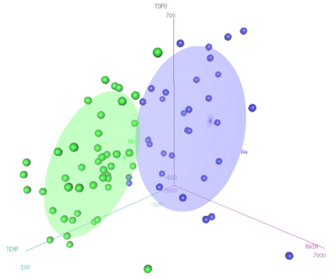
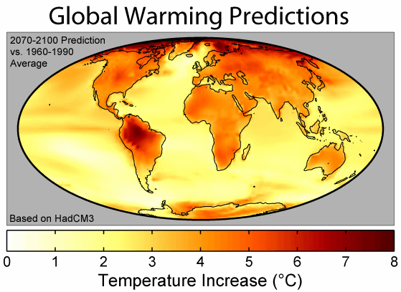
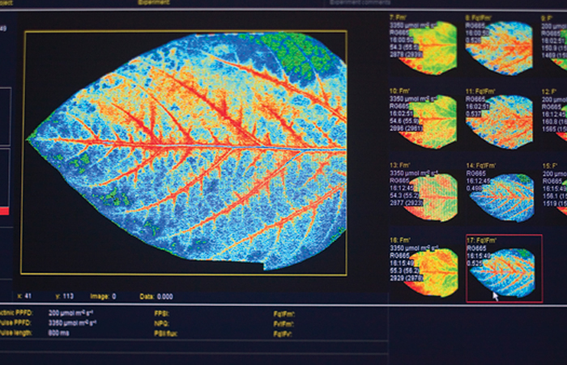
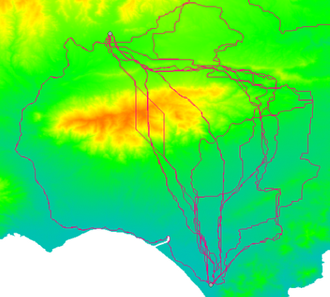
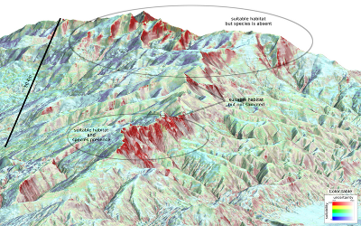
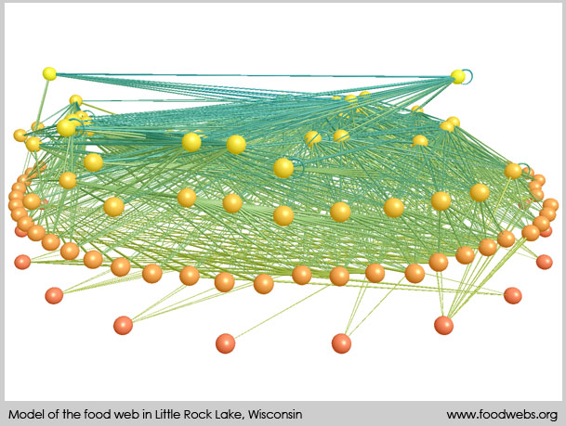
CON LOS ORDENADORES, LOS DATOS Y EL CONOCIMIENTO CIENTÍFICO...
Ecoinformática
Notes:
17
Con las máquinas y los datos, aplicando nuevos tipos de análisis basados en el conocimiento científico, podemos abordar problemas que hace pocos años eran impensables, como estudios de nicho climático a escala mundial, rutas potenciales de conexión entre poblaciones, cambios genéticos debidos al cambio del clima, simulaciones de clima futuro, y el efecto que puede producir en la distribución de las especies, o complejos análisis de redes tróficas.
Como veis, existe un enorme potencial en el aprovechamiento de la informática para la investigación en Biología y Ecología. Y no hablo de usar un programa estadístico para analizar una tabla, sino de aplicar la tecnología para extender las posibilidades de nuestra investigación, adoptando toda una serie de herramientas de almacenamiento, análisis, simulación, visualización y difusión de datos y resultados.
En este contexto innovador nace la Ecoinformática.

Slide 18
¿QUÉ ES LA ECOINFORMÁTICA?
Definición (Michener 2012): marco de trabajo que permite a los científicos generar nuevo conocimiento mediante métodos y tecnologías innovadoras para adquirir, gestionar, integrar, analizar, visualizar y preservar información biológica, ambiental y socio-económica.
Ecoinformática
Notes:
18
La Ecoinformática la integración de la Ciencia de la Información con la Ecología.
Su objetivo es facilitar la gestión y comprensión de los datos ecológicos, e incrementar la escala y el tipo de ciencia ecológica que puede realizarse.
En esencia, se trata de aplicar todos los avances informáticos en cada uno de los pasos de una investigación.
No es una ciencia nueva, sino una extensión de la ecología pero entendida de una manera más amplia, gracias a nuevas herramientas y objetivos. Es crucial el asunto de “incrementar la escala espacio temporal”. En pequeños estudios ecológicos apenas abarcamos algunos nodos del sistema. Ahora el objetivo es trabajar a distintas escalas de una forma integrada.

Slide 19
¿QUÉ ES LA ECOINFORMÁTICA?
Definición: Integración de la Ciencia de la Información con la Ecología
Objetivos:
Facilitar la investigación y gestión ambiental desarrollando nuevas formas de acceso y análisis de los datos ecológicos
Incrementar la escala espacio-temporal de los estudios ecológicos
Ecoinformática
Notes:
19
La Ecoinformática la integración de la Ciencia de la Información con la Ecología.
Su objetivo es facilitar la gestión y comprensión de los datos ecológicos, e incrementar la escala y el tipo de ciencia ecológica que puede realizarse.
En esencia, se trata de aplicar todos los avances informáticos en cada uno de los pasos de una investigación.
No es una ciencia nueva, sino una extensión de la ecología pero entendida de una manera más amplia, gracias a nuevas herramientas y objetivos. Es crucial el asunto de “incrementar la escala espacio temporal”. En pequeños estudios ecológicos apenas abarcamos algunos nodos del sistema. Ahora el objetivo es trabajar a distintas escalas de una forma integrada.

Slide 20
HABILIDADES NECESARIAS
CONOCIMIENTO CIENTÍFICO
Elementos, relaciones y procesos
HABILIDADES INFORMÁTICAS
Hardware
Sistemas operativos
Lenguajes de programación
Bases de datos
WEB
CAPACITACIÓN TÉCNICA
Sistemas de Información Geográfica
Métodos de análisis y simulación
CAPACIDAD DE COMUNICACIÓN
Ecoinformática
Notes:
20
La Ecoinformática la integración de la Ciencia de la Información con la Ecología.
Su objetivo es facilitar la gestión y comprensión de los datos ecológicos, e incrementar la escala y el tipo de ciencia ecológica que puede realizarse.
En esencia, se trata de aplicar todos los avances informáticos en cada uno de los pasos de una investigación.
No es una ciencia nueva, sino una extensión de la ecología pero entendida de una manera más amplia, gracias a nuevas herramientas y objetivos. Es crucial el asunto de “incrementar la escala espacio temporal”. En pequeños estudios ecológicos apenas abarcamos algunos nodos del sistema. Ahora el objetivo es trabajar a distintas escalas de una forma integrada.

Slide 21
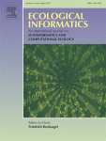
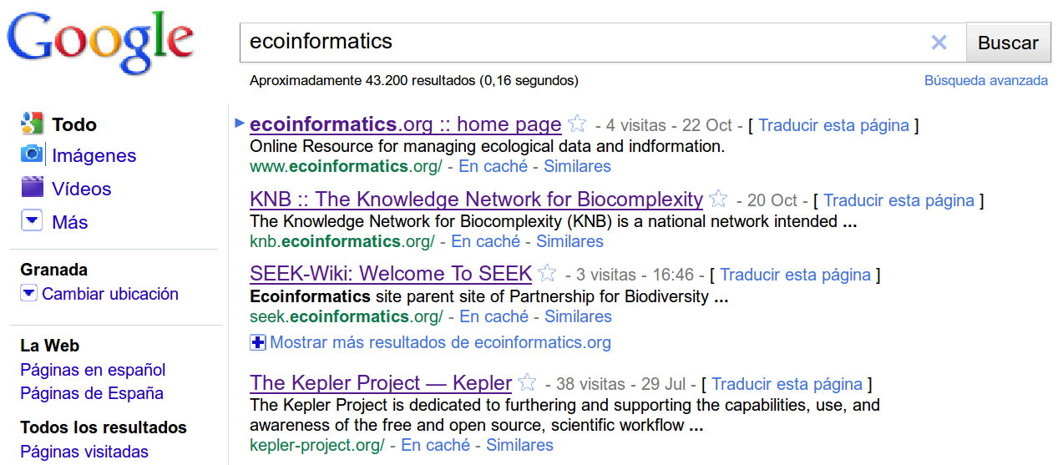
LA ECOINFORMÁTICA ES UNA DISCIPLINA EMERGENTE
Scopus => 1356 artículos con la palabra “ecoinformatics”.
Revista: “Ecological Informatics”
Ecoinformática
Notes:
21
La Ecoinformática es el aquí y el ahora. Acaba de nacer, y está en pañales.
Como muestra, una búsqueda en Scopus, una base de datos de literatura científica indica que solo 50 artículos contienen la palabra “Ecoinformática”. Son muy pocos!. Sin embargo, en Google, unos 45000 resultados lo contienen.
Existe también una revista científica dedicada exclusivamente a la ecoinformática: Ecological Informatics
La Ecoinformátia no es una disciplina asentada, y buena prueba de ello es la falta de planes de formación. Sin embargo, aquí estamos, y eso es un buen principio.
Pero os he de avisar que técnicamente estamos a años de llevar la Ecoinformática a lo que quiere ser, fundamentalmente porque falta gente preparada para ello. Los informáticos son demasiado informáticos (aunque conoceréis una excepción), y los ecólogos son demasiado poco informáticos. Esto dificulta su avance, y espero que alumnos como vosotros podáis darle un buen impulso en el futuro.

Slide 22
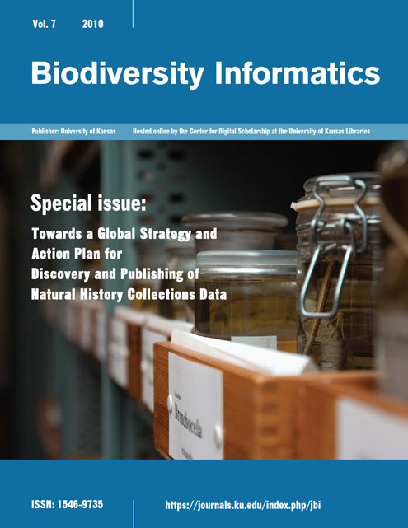

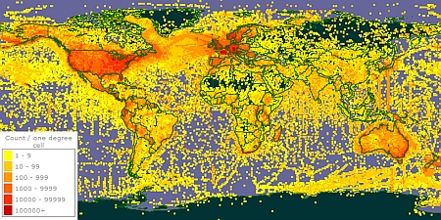
UNA DISCIPLINA DENTRO DE LA ECOINFORMÁTICA
INFORMÁTICA DE LA BIODIVERSIDAD: captura, gestión y difusión de datos de biodiversidad (herbarios, colecciones, inventarios, etc.)
Ecoinformática
Notes:
22
La Ecoinformática tiene un pariente con el que guarda íntima relación, la Informática de la Biodiversidad. Realmente, para algunos autores son lo mismo, aunque esto no es necesariamente cierto.
La informática de la biodiversidad se encarga de facilitar la explotación y difusión de datos de biodiversidad, especialmente presencia de especies, a partir de colecciones, herbarios y similares. Una buena muestra es GBIF, que canaliza datos de un buen número de colecciones desde un único interfaz web.
En nuestra opinión, la informática de la biodiversidad es una de las fuentes de datos de la ecoinformática, que también recoge datos de los climátólogos, los geólogos, los programas de teledetección y cualquier otra fuente imaginable.

Slide 23
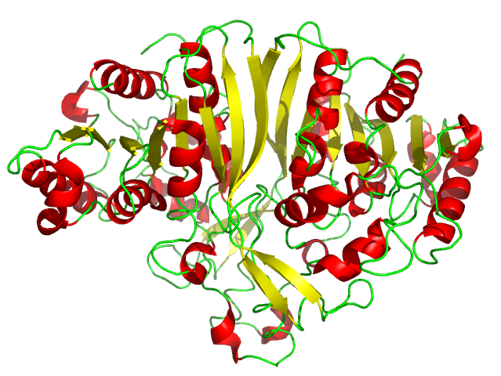
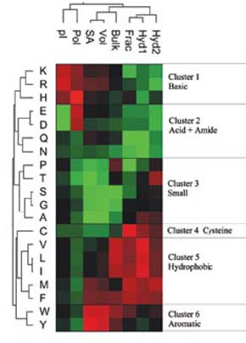
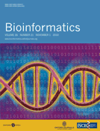
LA MADRE DE LA ECOINFORMÁTICA
BIOINFORMÁTICA: es la aplicación de las ciencias de la computación a la biología molecular
Ecoinformática
Notes:
23
La Bioinformática es la aplicación de las ciencias de la información al estudio del nivel molecular de la vida.
Es la auténtica hermana mayor de la ecoinformática, pues lleva funcionando desde principios de los 80.
Se encarga principalmente de la secuenciación de adn y secuencias de proteinas, permitiendo comparar secuencias, o facilitando la visualización de proteínas en tres dimensiones. Actualmente hay grandes programas de investigación que tratan de calcular posibilidades de plegamiento de cientos de proteinas, un trabajo que consume largo tiempo y grandes recursos de computación.
La Ecoinformática ha heredado todos los fundamentos metodológicos de la bioinformática, pero adaptándolos a las siguientes niveles de organización de la vida.

Slide 24
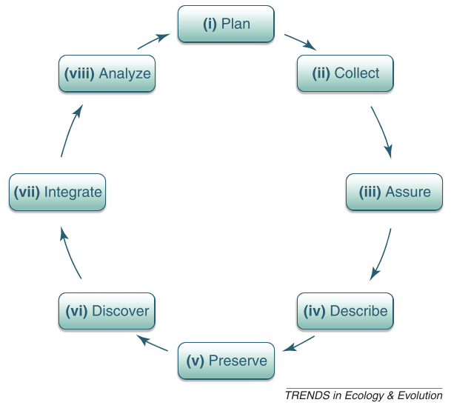
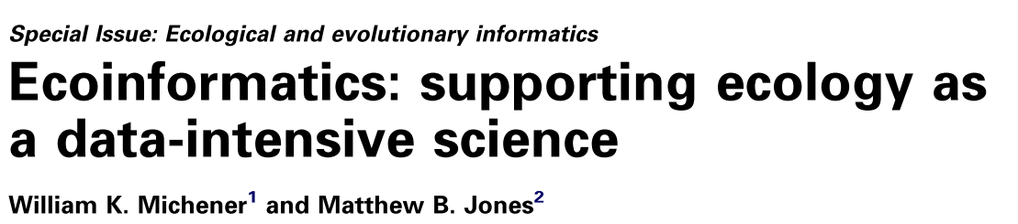
Ciclo de vida del dato ecológico
Análisis estadístico, visualización resultados
Redes sensoriales
Protocolos humanos
Satélites
Agregar datos de diversas fuentes
Criterios de calidad de datos
Incorporación de metadatos
Identificación de datos relevantes para abordar una cuestión concreta
Almacenamiento seguro
Notes:
24
La Ecoinformática la integración de la Ciencia de la Información con la Ecología.
Su objetivo es facilitar la gestión y comprensión de los datos ecológicos, e incrementar la escala y el tipo de ciencia ecológica que puede realizarse.
En esencia, se trata de aplicar todos los avances informáticos en cada uno de los pasos de una investigación.
No es una ciencia nueva, sino una extensión de la ecología pero entendida de una manera más amplia, gracias a nuevas herramientas y objetivos. Es crucial el asunto de “incrementar la escala espacio temporal”. En pequeños estudios ecológicos apenas abarcamos algunos nodos del sistema. Ahora el objetivo es trabajar a distintas escalas de una forma integrada.

Slide 25
ALGUNOS EJEMPLOS DE APLICACIONES DE LA ECOINFORMÁTICA
Ecoinformática
Notes:
25
La Ecoinformática la integración de la Ciencia de la Información con la Ecología.
Su objetivo es facilitar la gestión y comprensión de los datos ecológicos, e incrementar la escala y el tipo de ciencia ecológica que puede realizarse.
En esencia, se trata de aplicar todos los avances informáticos en cada uno de los pasos de una investigación.
No es una ciencia nueva, sino una extensión de la ecología pero entendida de una manera más amplia, gracias a nuevas herramientas y objetivos. Es crucial el asunto de “incrementar la escala espacio temporal”. En pequeños estudios ecológicos apenas abarcamos algunos nodos del sistema. Ahora el objetivo es trabajar a distintas escalas de una forma integrada.

Slide 26
Ciclo de vida del dato ecológico
Análisis estadístico, visualización resultados
Redes sensoriales
Protocolos humanos
Satélites
NEON
Agregar datos de diversas fuentes
Criterios de calidad de datos
Incorporación de metadatos
Identificación de datos relevantes para abordar una cuestión concreta
Almacenamiento seguro
Notes:
26
La Ecoinformática la integración de la Ciencia de la Información con la Ecología.
Su objetivo es facilitar la gestión y comprensión de los datos ecológicos, e incrementar la escala y el tipo de ciencia ecológica que puede realizarse.
En esencia, se trata de aplicar todos los avances informáticos en cada uno de los pasos de una investigación.
No es una ciencia nueva, sino una extensión de la ecología pero entendida de una manera más amplia, gracias a nuevas herramientas y objetivos. Es crucial el asunto de “incrementar la escala espacio temporal”. En pequeños estudios ecológicos apenas abarcamos algunos nodos del sistema. Ahora el objetivo es trabajar a distintas escalas de una forma integrada.

Slide 27
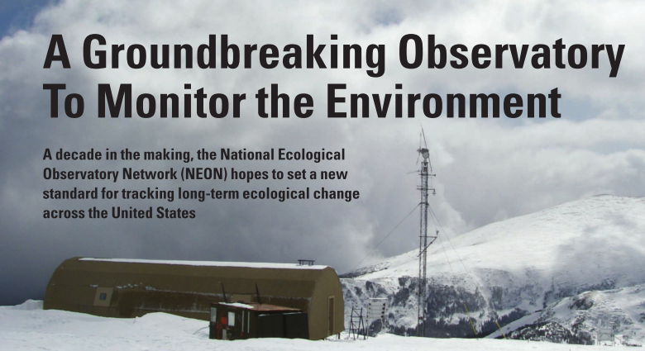
Redes de captura de información ecológica: NEON
Ecoinformática
Notes:
27
La Ecoinformática la integración de la Ciencia de la Información con la Ecología.
Su objetivo es facilitar la gestión y comprensión de los datos ecológicos, e incrementar la escala y el tipo de ciencia ecológica que puede realizarse.
En esencia, se trata de aplicar todos los avances informáticos en cada uno de los pasos de una investigación.
No es una ciencia nueva, sino una extensión de la ecología pero entendida de una manera más amplia, gracias a nuevas herramientas y objetivos. Es crucial el asunto de “incrementar la escala espacio temporal”. En pequeños estudios ecológicos apenas abarcamos algunos nodos del sistema. Ahora el objetivo es trabajar a distintas escalas de una forma integrada.

Slide 28
Redes de captura de información ecológica: NEON
Objetivos de NEON (National Ecological Observatory Network):
Recopilar y sintetizar información sobre los impactos del cambio global sobre los recursos naturales y la biodiversidad a escala continental (Norte América)
Poner a disposición de la comunidad científica toda esta información, con objeto de que generen conocimiento útil.
Ecoinformática
Notes:
28
La Ecoinformática la integración de la Ciencia de la Información con la Ecología.
Su objetivo es facilitar la gestión y comprensión de los datos ecológicos, e incrementar la escala y el tipo de ciencia ecológica que puede realizarse.
En esencia, se trata de aplicar todos los avances informáticos en cada uno de los pasos de una investigación.
No es una ciencia nueva, sino una extensión de la ecología pero entendida de una manera más amplia, gracias a nuevas herramientas y objetivos. Es crucial el asunto de “incrementar la escala espacio temporal”. En pequeños estudios ecológicos apenas abarcamos algunos nodos del sistema. Ahora el objetivo es trabajar a distintas escalas de una forma integrada.

Slide 29
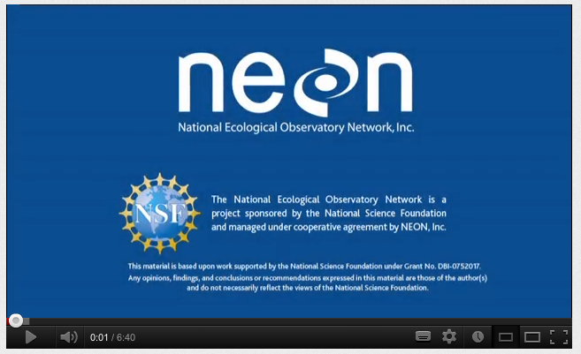
Redes de captura de información ecológica: NEON
http://goo.gl/wcKuG
Ecoinformática
Notes:
29
La Ecoinformática la integración de la Ciencia de la Información con la Ecología.
Su objetivo es facilitar la gestión y comprensión de los datos ecológicos, e incrementar la escala y el tipo de ciencia ecológica que puede realizarse.
En esencia, se trata de aplicar todos los avances informáticos en cada uno de los pasos de una investigación.
No es una ciencia nueva, sino una extensión de la ecología pero entendida de una manera más amplia, gracias a nuevas herramientas y objetivos. Es crucial el asunto de “incrementar la escala espacio temporal”. En pequeños estudios ecológicos apenas abarcamos algunos nodos del sistema. Ahora el objetivo es trabajar a distintas escalas de una forma integrada.

Slide 30
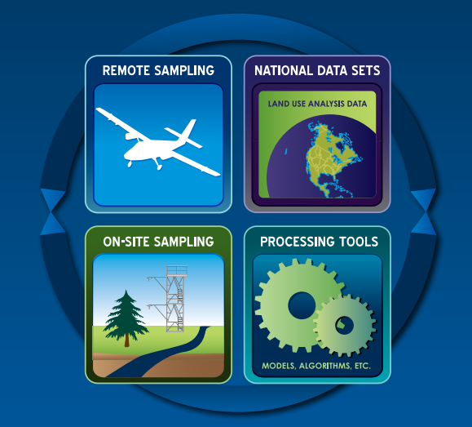
Redes de captura de información ecológica: NEON ¿Qué información generarán?
Ecoinformática
Notes:
30
La Ecoinformática la integración de la Ciencia de la Información con la Ecología.
Su objetivo es facilitar la gestión y comprensión de los datos ecológicos, e incrementar la escala y el tipo de ciencia ecológica que puede realizarse.
En esencia, se trata de aplicar todos los avances informáticos en cada uno de los pasos de una investigación.
No es una ciencia nueva, sino una extensión de la ecología pero entendida de una manera más amplia, gracias a nuevas herramientas y objetivos. Es crucial el asunto de “incrementar la escala espacio temporal”. En pequeños estudios ecológicos apenas abarcamos algunos nodos del sistema. Ahora el objetivo es trabajar a distintas escalas de una forma integrada.

Slide 31
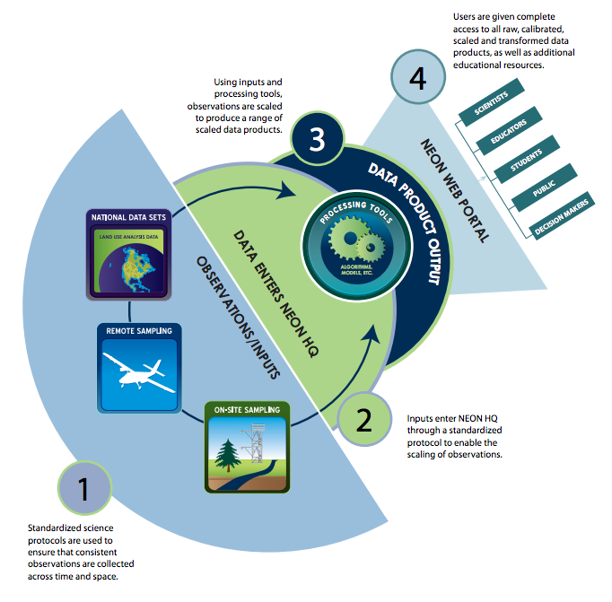
Redes de captura de información ecológica: NEON ¿Cómo se organizará todo?
Ecoinformática
Notes:
31
La Ecoinformática la integración de la Ciencia de la Información con la Ecología.
Su objetivo es facilitar la gestión y comprensión de los datos ecológicos, e incrementar la escala y el tipo de ciencia ecológica que puede realizarse.
En esencia, se trata de aplicar todos los avances informáticos en cada uno de los pasos de una investigación.
No es una ciencia nueva, sino una extensión de la ecología pero entendida de una manera más amplia, gracias a nuevas herramientas y objetivos. Es crucial el asunto de “incrementar la escala espacio temporal”. En pequeños estudios ecológicos apenas abarcamos algunos nodos del sistema. Ahora el objetivo es trabajar a distintas escalas de una forma integrada.

Slide 32


Redes de captura de información ecológica: NEON y el Observatorio de Sierra Nevada
Ecoinformática
Notes:
32
La Ecoinformática la integración de la Ciencia de la Información con la Ecología.
Su objetivo es facilitar la gestión y comprensión de los datos ecológicos, e incrementar la escala y el tipo de ciencia ecológica que puede realizarse.
En esencia, se trata de aplicar todos los avances informáticos en cada uno de los pasos de una investigación.
No es una ciencia nueva, sino una extensión de la ecología pero entendida de una manera más amplia, gracias a nuevas herramientas y objetivos. Es crucial el asunto de “incrementar la escala espacio temporal”. En pequeños estudios ecológicos apenas abarcamos algunos nodos del sistema. Ahora el objetivo es trabajar a distintas escalas de una forma integrada.

Slide 33
Ciclo de vida del dato ecológico
Análisis estadístico, visualización resultados
Redes sensoriales
Protocolos humanos
Satélites
Mapas cambio uso
Mapas cambio uso
Agregar datos de diversas fuentes
Criterios de calidad de datos
Incorporación de metadatos
Identificación de datos relevantes para abordar una cuestión concreta
Almacenamiento seguro
Mapas cambio uso
Notes:
33
La Ecoinformática la integración de la Ciencia de la Información con la Ecología.
Su objetivo es facilitar la gestión y comprensión de los datos ecológicos, e incrementar la escala y el tipo de ciencia ecológica que puede realizarse.
En esencia, se trata de aplicar todos los avances informáticos en cada uno de los pasos de una investigación.
No es una ciencia nueva, sino una extensión de la ecología pero entendida de una manera más amplia, gracias a nuevas herramientas y objetivos. Es crucial el asunto de “incrementar la escala espacio temporal”. En pequeños estudios ecológicos apenas abarcamos algunos nodos del sistema. Ahora el objetivo es trabajar a distintas escalas de una forma integrada.

Slide 34
Hansen et al. 2013. High-Resolution Global Maps of 21st-Century Forest Cover Change. Science 342, 850-853
Objetivo: Cuantificar deforestación global a alta resolución (30 metros)
Métodos: Imágenes Landsat, SIG, computación intensiva
Resultados: Mapa mundial de la deforestación
Conclusiones: Tenemos las herramientas para conocer procesos de cambio en las masas forestales con alta resolución espacial y temporal
Ecoinformática
Notes:
34
La Ecoinformática la integración de la Ciencia de la Información con la Ecología.
Su objetivo es facilitar la gestión y comprensión de los datos ecológicos, e incrementar la escala y el tipo de ciencia ecológica que puede realizarse.
En esencia, se trata de aplicar todos los avances informáticos en cada uno de los pasos de una investigación.
No es una ciencia nueva, sino una extensión de la ecología pero entendida de una manera más amplia, gracias a nuevas herramientas y objetivos. Es crucial el asunto de “incrementar la escala espacio temporal”. En pequeños estudios ecológicos apenas abarcamos algunos nodos del sistema. Ahora el objetivo es trabajar a distintas escalas de una forma integrada.

Slide 35
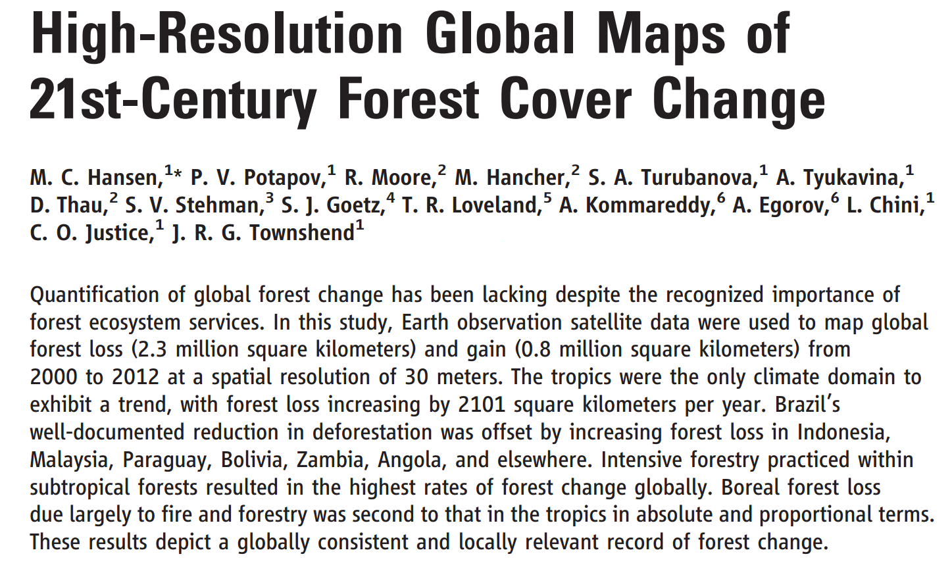
Ecoinformática
Notes:
35
La Ecoinformática la integración de la Ciencia de la Información con la Ecología.
Su objetivo es facilitar la gestión y comprensión de los datos ecológicos, e incrementar la escala y el tipo de ciencia ecológica que puede realizarse.
En esencia, se trata de aplicar todos los avances informáticos en cada uno de los pasos de una investigación.
No es una ciencia nueva, sino una extensión de la ecología pero entendida de una manera más amplia, gracias a nuevas herramientas y objetivos. Es crucial el asunto de “incrementar la escala espacio temporal”. En pequeños estudios ecológicos apenas abarcamos algunos nodos del sistema. Ahora el objetivo es trabajar a distintas escalas de una forma integrada.

Slide 36
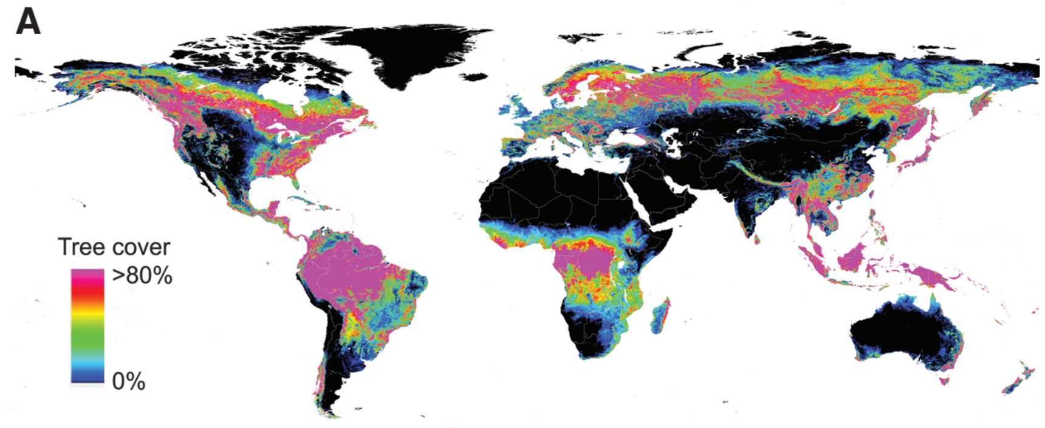
Cobertura de árboles
Ecoinformática
Notes:
36
La Ecoinformática la integración de la Ciencia de la Información con la Ecología.
Su objetivo es facilitar la gestión y comprensión de los datos ecológicos, e incrementar la escala y el tipo de ciencia ecológica que puede realizarse.
En esencia, se trata de aplicar todos los avances informáticos en cada uno de los pasos de una investigación.
No es una ciencia nueva, sino una extensión de la ecología pero entendida de una manera más amplia, gracias a nuevas herramientas y objetivos. Es crucial el asunto de “incrementar la escala espacio temporal”. En pequeños estudios ecológicos apenas abarcamos algunos nodos del sistema. Ahora el objetivo es trabajar a distintas escalas de una forma integrada.

Slide 37
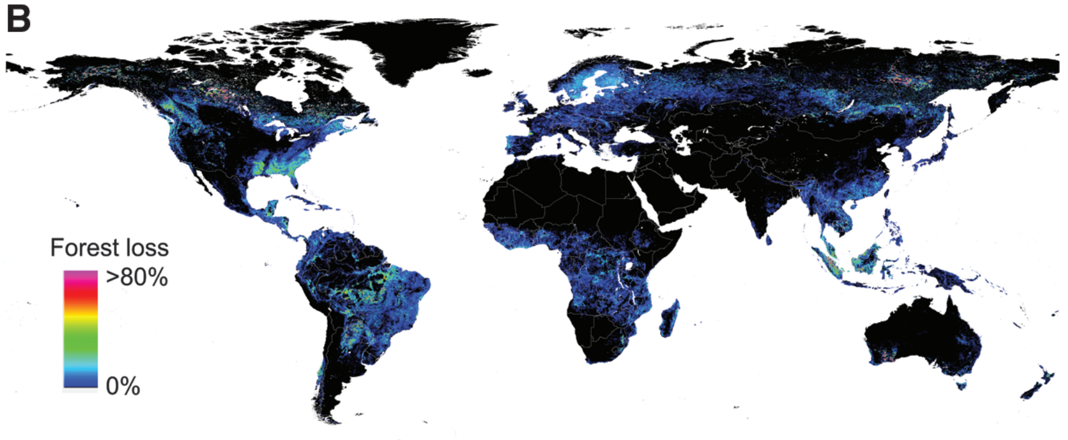
Pérdida de superficie forestal
Ecoinformática
Notes:
37
La Ecoinformática la integración de la Ciencia de la Información con la Ecología.
Su objetivo es facilitar la gestión y comprensión de los datos ecológicos, e incrementar la escala y el tipo de ciencia ecológica que puede realizarse.
En esencia, se trata de aplicar todos los avances informáticos en cada uno de los pasos de una investigación.
No es una ciencia nueva, sino una extensión de la ecología pero entendida de una manera más amplia, gracias a nuevas herramientas y objetivos. Es crucial el asunto de “incrementar la escala espacio temporal”. En pequeños estudios ecológicos apenas abarcamos algunos nodos del sistema. Ahora el objetivo es trabajar a distintas escalas de una forma integrada.

Slide 38
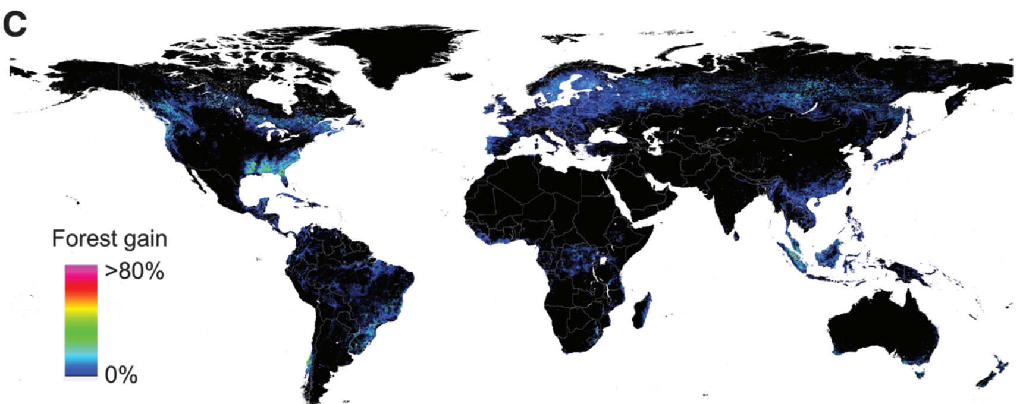
Ganancia de superficie forestal
Ecoinformática
Notes:
38
La Ecoinformática la integración de la Ciencia de la Información con la Ecología.
Su objetivo es facilitar la gestión y comprensión de los datos ecológicos, e incrementar la escala y el tipo de ciencia ecológica que puede realizarse.
En esencia, se trata de aplicar todos los avances informáticos en cada uno de los pasos de una investigación.
No es una ciencia nueva, sino una extensión de la ecología pero entendida de una manera más amplia, gracias a nuevas herramientas y objetivos. Es crucial el asunto de “incrementar la escala espacio temporal”. En pequeños estudios ecológicos apenas abarcamos algunos nodos del sistema. Ahora el objetivo es trabajar a distintas escalas de una forma integrada.

Slide 39
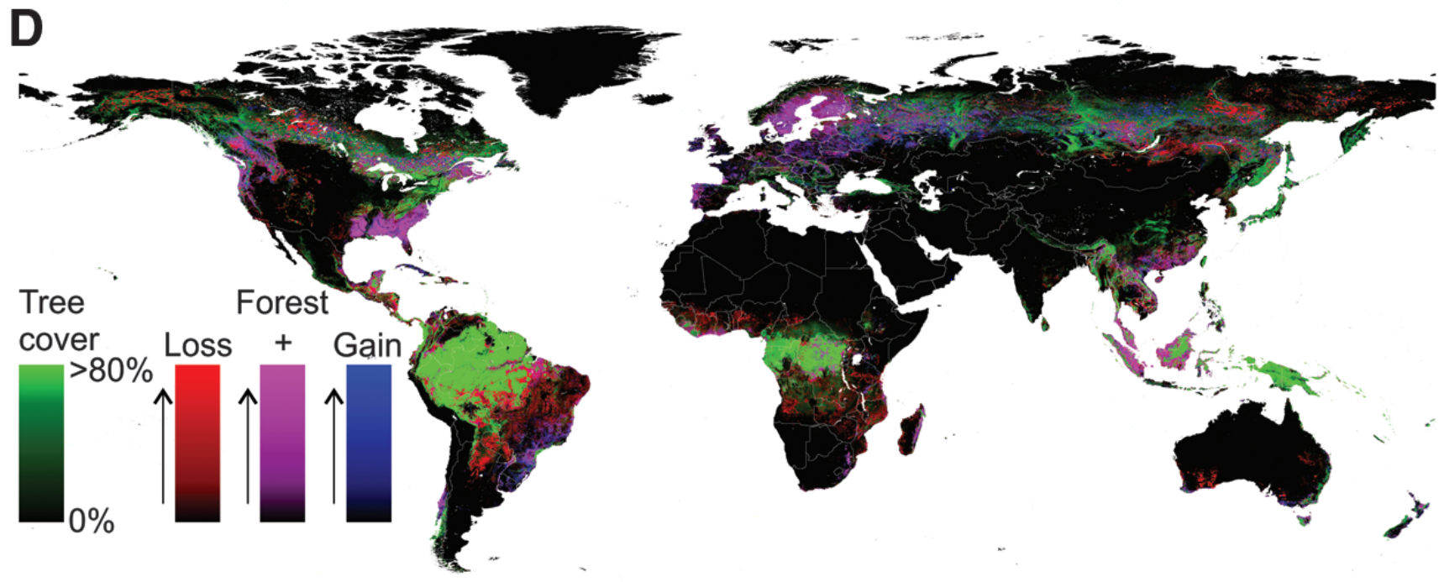
Mapa compuesto
Ecoinformática
Notes:
39
La Ecoinformática la integración de la Ciencia de la Información con la Ecología.
Su objetivo es facilitar la gestión y comprensión de los datos ecológicos, e incrementar la escala y el tipo de ciencia ecológica que puede realizarse.
En esencia, se trata de aplicar todos los avances informáticos en cada uno de los pasos de una investigación.
No es una ciencia nueva, sino una extensión de la ecología pero entendida de una manera más amplia, gracias a nuevas herramientas y objetivos. Es crucial el asunto de “incrementar la escala espacio temporal”. En pequeños estudios ecológicos apenas abarcamos algunos nodos del sistema. Ahora el objetivo es trabajar a distintas escalas de una forma integrada.

Slide 40
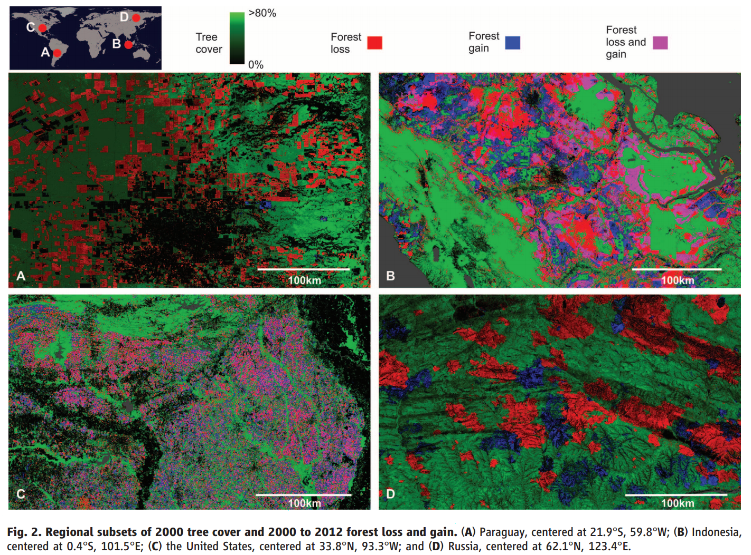
Mapa compuesto
Ecoinformática
Notes:
40
La Ecoinformática la integración de la Ciencia de la Información con la Ecología.
Su objetivo es facilitar la gestión y comprensión de los datos ecológicos, e incrementar la escala y el tipo de ciencia ecológica que puede realizarse.
En esencia, se trata de aplicar todos los avances informáticos en cada uno de los pasos de una investigación.
No es una ciencia nueva, sino una extensión de la ecología pero entendida de una manera más amplia, gracias a nuevas herramientas y objetivos. Es crucial el asunto de “incrementar la escala espacio temporal”. En pequeños estudios ecológicos apenas abarcamos algunos nodos del sistema. Ahora el objetivo es trabajar a distintas escalas de una forma integrada.

Slide 41
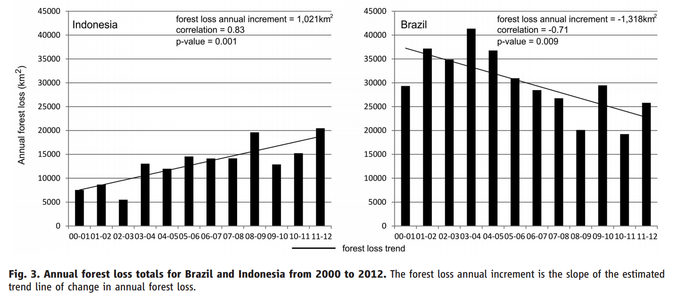
Algunas tendencias...
Ecoinformática
Notes:
41
La Ecoinformática la integración de la Ciencia de la Información con la Ecología.
Su objetivo es facilitar la gestión y comprensión de los datos ecológicos, e incrementar la escala y el tipo de ciencia ecológica que puede realizarse.
En esencia, se trata de aplicar todos los avances informáticos en cada uno de los pasos de una investigación.
No es una ciencia nueva, sino una extensión de la ecología pero entendida de una manera más amplia, gracias a nuevas herramientas y objetivos. Es crucial el asunto de “incrementar la escala espacio temporal”. En pequeños estudios ecológicos apenas abarcamos algunos nodos del sistema. Ahora el objetivo es trabajar a distintas escalas de una forma integrada.

Slide 42
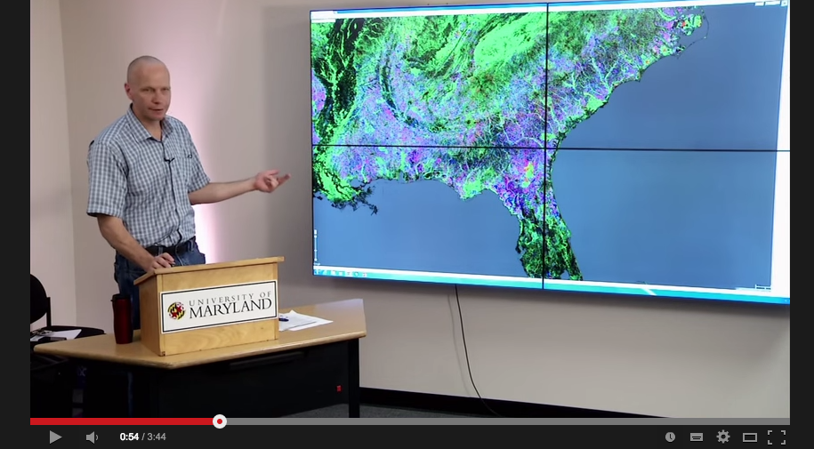
Y un vídeo: http://goo.gl/saQg2H
Ecoinformática
Notes:
42
La Ecoinformática la integración de la Ciencia de la Información con la Ecología.
Su objetivo es facilitar la gestión y comprensión de los datos ecológicos, e incrementar la escala y el tipo de ciencia ecológica que puede realizarse.
En esencia, se trata de aplicar todos los avances informáticos en cada uno de los pasos de una investigación.
No es una ciencia nueva, sino una extensión de la ecología pero entendida de una manera más amplia, gracias a nuevas herramientas y objetivos. Es crucial el asunto de “incrementar la escala espacio temporal”. En pequeños estudios ecológicos apenas abarcamos algunos nodos del sistema. Ahora el objetivo es trabajar a distintas escalas de una forma integrada.

Slide 43
Ciclo de vida del dato ecológico
Análisis estadístico, visualización resultados
Redes sensoriales
Protocolos humanos
Satélites
Modelos distribución
Agregar datos de diversas fuentes
Criterios de calidad de datos
Modelos distribución
Incorporación de metadatos
Identificación de datos relevantes para abordar una cuestión concreta
Almacenamiento seguro
Notes:
43
La Ecoinformática la integración de la Ciencia de la Información con la Ecología.
Su objetivo es facilitar la gestión y comprensión de los datos ecológicos, e incrementar la escala y el tipo de ciencia ecológica que puede realizarse.
En esencia, se trata de aplicar todos los avances informáticos en cada uno de los pasos de una investigación.
No es una ciencia nueva, sino una extensión de la ecología pero entendida de una manera más amplia, gracias a nuevas herramientas y objetivos. Es crucial el asunto de “incrementar la escala espacio temporal”. En pequeños estudios ecológicos apenas abarcamos algunos nodos del sistema. Ahora el objetivo es trabajar a distintas escalas de una forma integrada.

Slide 44
Impactos, vulnerabilidad y adaptación de la flora española al cambio climático (Felicísimo et al 2011)
Objetivo: Predecir una situación futura probable de la flora española ante diversos escenarios de cambio climático
Métodos: Modelado de clima futuro y modelos de distribución
Resultados: Pérdidas de riqueza en CCAA entre -35 y -70%
Conclusiones: Lanzar líneas de investigación y diseñar propuestas de mitigación es fundamental.
Ecoinformática
Notes:
44
La Ecoinformática la integración de la Ciencia de la Información con la Ecología.
Su objetivo es facilitar la gestión y comprensión de los datos ecológicos, e incrementar la escala y el tipo de ciencia ecológica que puede realizarse.
En esencia, se trata de aplicar todos los avances informáticos en cada uno de los pasos de una investigación.
No es una ciencia nueva, sino una extensión de la ecología pero entendida de una manera más amplia, gracias a nuevas herramientas y objetivos. Es crucial el asunto de “incrementar la escala espacio temporal”. En pequeños estudios ecológicos apenas abarcamos algunos nodos del sistema. Ahora el objetivo es trabajar a distintas escalas de una forma integrada.

Slide 45
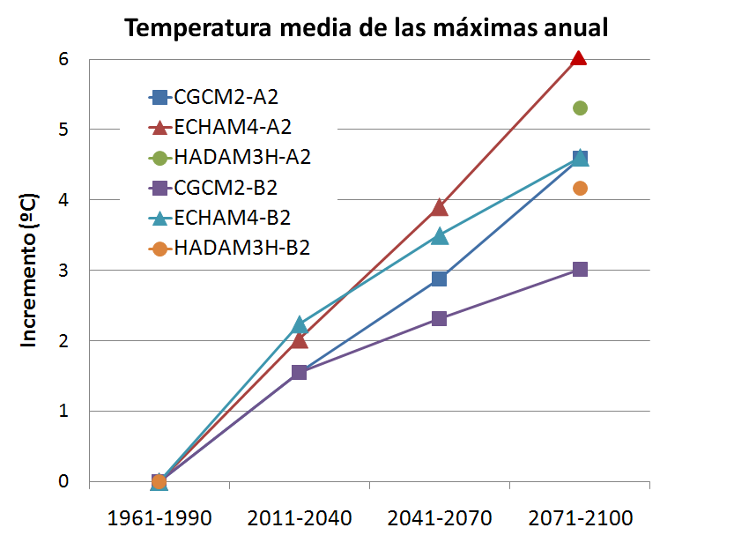
Felicísimo et al. 2011
Ecoinformática
Notes:
45
La Ecoinformática la integración de la Ciencia de la Información con la Ecología.
Su objetivo es facilitar la gestión y comprensión de los datos ecológicos, e incrementar la escala y el tipo de ciencia ecológica que puede realizarse.
En esencia, se trata de aplicar todos los avances informáticos en cada uno de los pasos de una investigación.
No es una ciencia nueva, sino una extensión de la ecología pero entendida de una manera más amplia, gracias a nuevas herramientas y objetivos. Es crucial el asunto de “incrementar la escala espacio temporal”. En pequeños estudios ecológicos apenas abarcamos algunos nodos del sistema. Ahora el objetivo es trabajar a distintas escalas de una forma integrada.

Slide 46
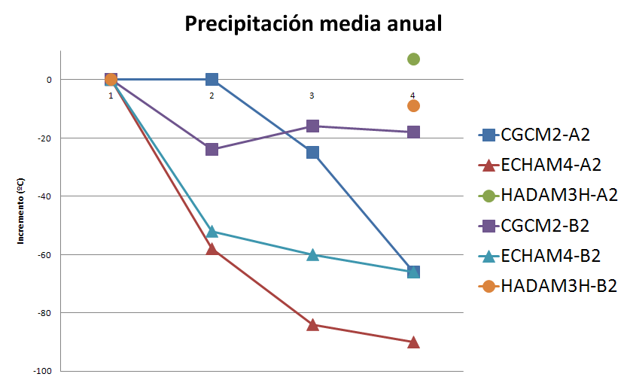
Felicísimo et al. 2011
Ecoinformática
Notes:
46
La Ecoinformática la integración de la Ciencia de la Información con la Ecología.
Su objetivo es facilitar la gestión y comprensión de los datos ecológicos, e incrementar la escala y el tipo de ciencia ecológica que puede realizarse.
En esencia, se trata de aplicar todos los avances informáticos en cada uno de los pasos de una investigación.
No es una ciencia nueva, sino una extensión de la ecología pero entendida de una manera más amplia, gracias a nuevas herramientas y objetivos. Es crucial el asunto de “incrementar la escala espacio temporal”. En pequeños estudios ecológicos apenas abarcamos algunos nodos del sistema. Ahora el objetivo es trabajar a distintas escalas de una forma integrada.

Slide 47
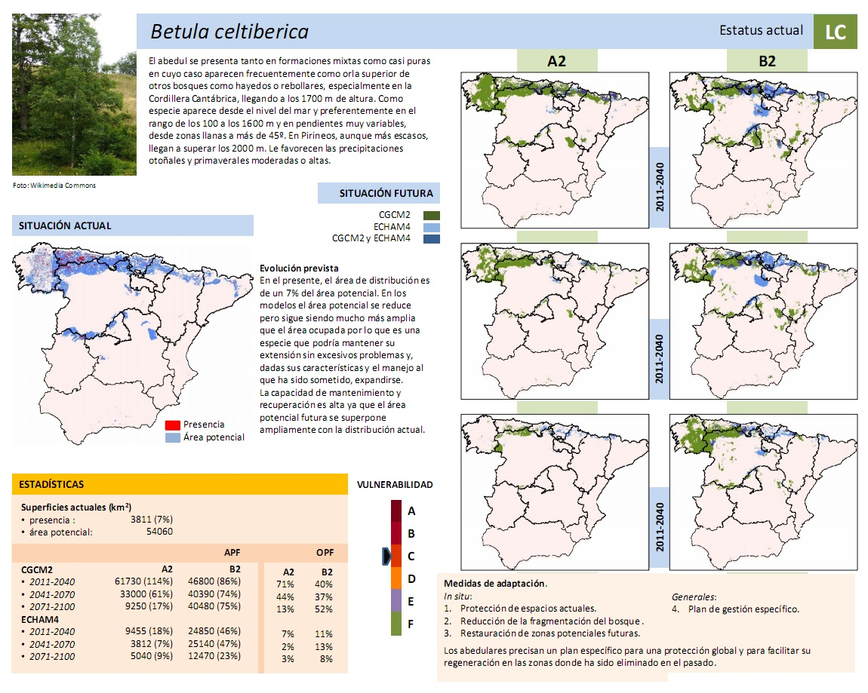
Felicísimo et al. 2011
Ecoinformática
Notes:
47
La Ecoinformática la integración de la Ciencia de la Información con la Ecología.
Su objetivo es facilitar la gestión y comprensión de los datos ecológicos, e incrementar la escala y el tipo de ciencia ecológica que puede realizarse.
En esencia, se trata de aplicar todos los avances informáticos en cada uno de los pasos de una investigación.
No es una ciencia nueva, sino una extensión de la ecología pero entendida de una manera más amplia, gracias a nuevas herramientas y objetivos. Es crucial el asunto de “incrementar la escala espacio temporal”. En pequeños estudios ecológicos apenas abarcamos algunos nodos del sistema. Ahora el objetivo es trabajar a distintas escalas de una forma integrada.

Slide 48
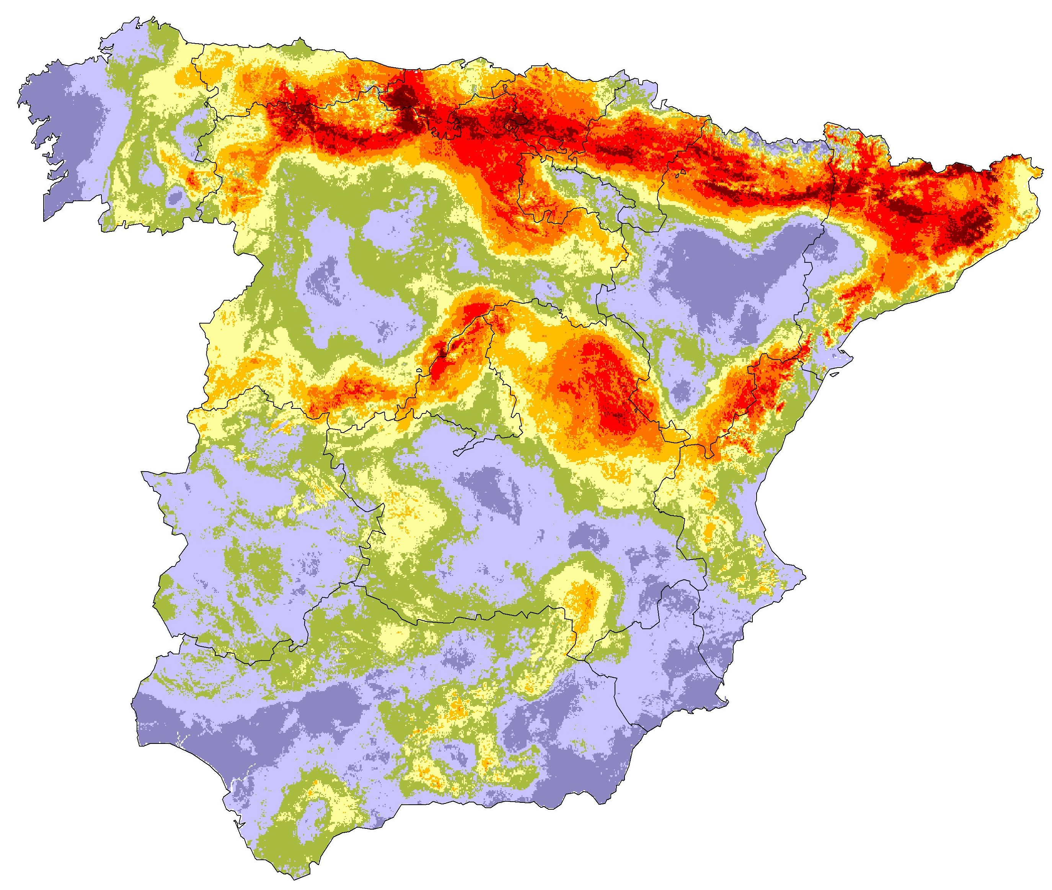
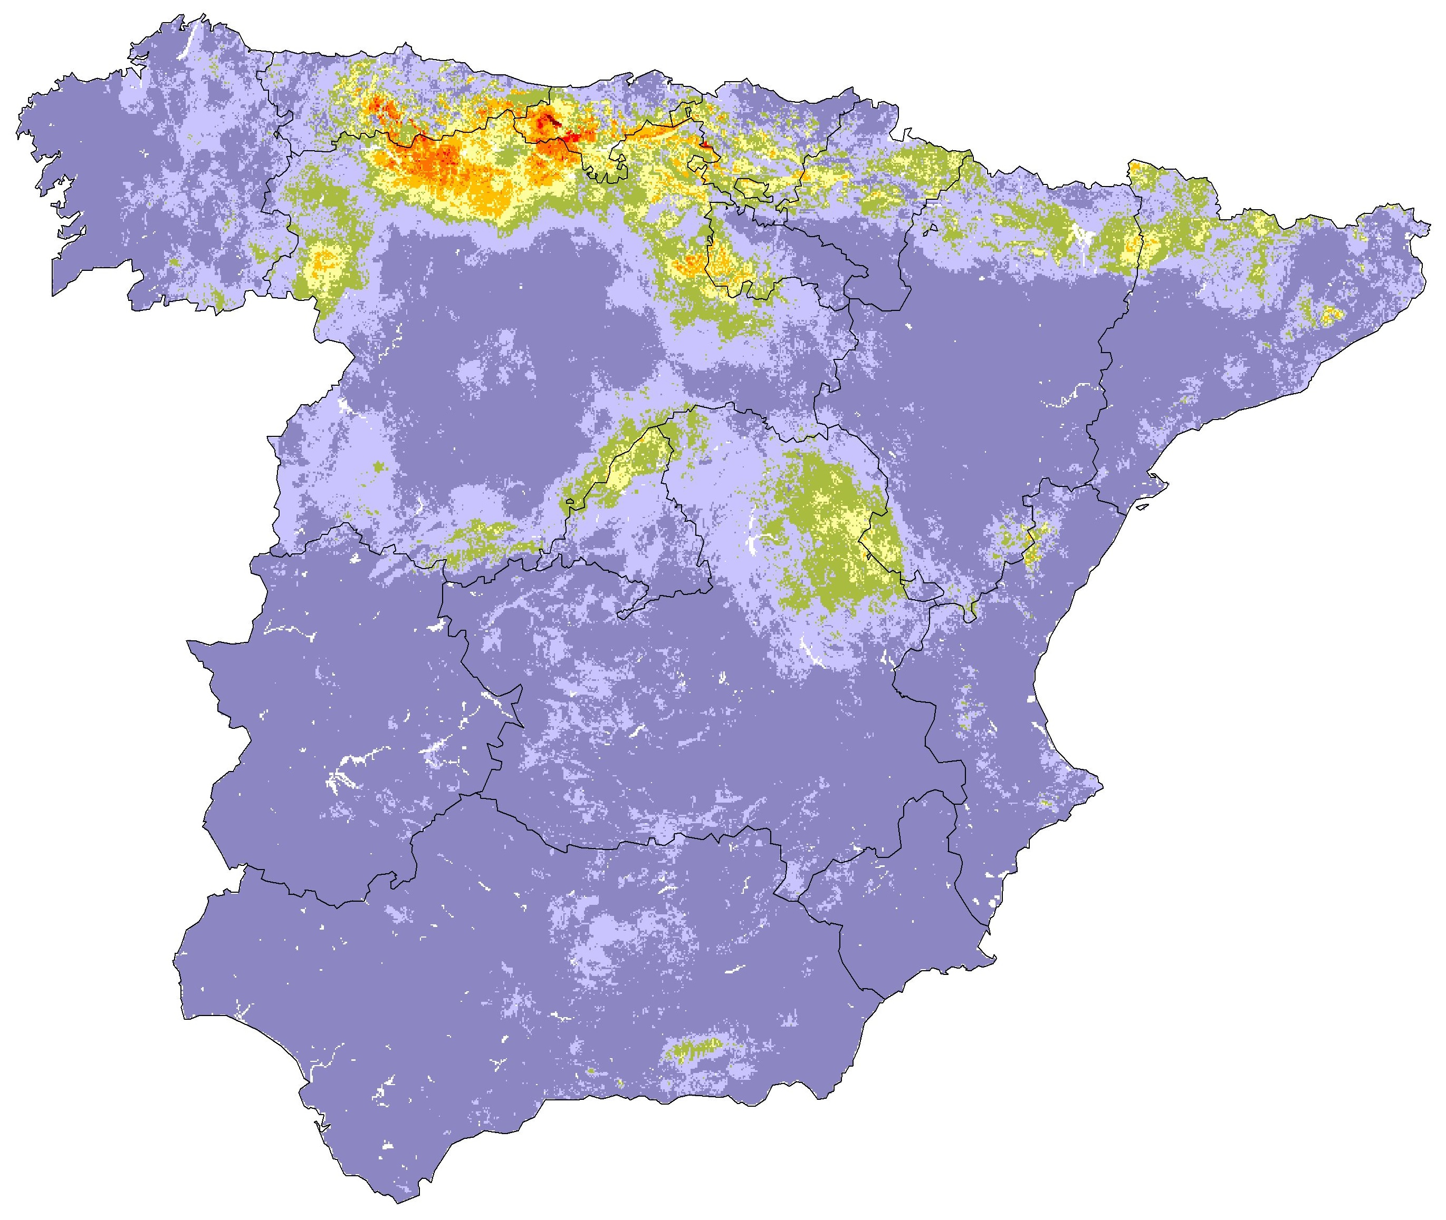
Felicísimo et al. 2011
Riqueza específica 2010 y 2100 (máximo=40)
Ecoinformática
Notes:
48
La Ecoinformática la integración de la Ciencia de la Información con la Ecología.
Su objetivo es facilitar la gestión y comprensión de los datos ecológicos, e incrementar la escala y el tipo de ciencia ecológica que puede realizarse.
En esencia, se trata de aplicar todos los avances informáticos en cada uno de los pasos de una investigación.
No es una ciencia nueva, sino una extensión de la ecología pero entendida de una manera más amplia, gracias a nuevas herramientas y objetivos. Es crucial el asunto de “incrementar la escala espacio temporal”. En pequeños estudios ecológicos apenas abarcamos algunos nodos del sistema. Ahora el objetivo es trabajar a distintas escalas de una forma integrada.

Slide 49
¿Y EL FUTURO?
Las infraestructuras de investigación sobre el medio ambiente son cada vez más importantes a escala global. Esto generará necesidades de personal cualificado.
Todas las ciencias dependerán de la utilización intensiva de medios informáticos.
Ecoinformática
Notes:
49
El futuro de la Ecoinformática es incierto. Por una parte están los obstáculos monetarios. En un momento de crisis económica, es difícil conseguir fondos para una disciplina nueva, que además es costosa en infraestructuras. Sin embargo, las necesidades de gestión del territorio sí que están generando oportunidades en este campo, como lo supone el Observatorio de Cambio Global de Sierra Nevada, del que hablaremos luego.
Por otra, la falta de personal especializado, que requiere reformas en los planes de educación universitaria, y el cruce de temarios entre carreras de ciencias e informática.
A largo plazo, toda la investigación en biología tendrá los mismos principios metodológicos, basados en la aplicación intensiva de la tecnología informática.

Slide 50
OBJETIVOS GENERALES
Dar a conocer a los alumnos los conceptos básicos de la Ecoinformática
Proporcionar a los alumnos un conocimiento práctico sobre métodos y técnicas ecoinformáticas
Ecoinformática
Notes:
50

Slide 51
OBJETIVOS ESPECÍFICOS
Mejorar vuestras capacidades para:
Capturar y organizar datos
Analizarlos
Diseñar modelos y realizar simulaciones
Presentar resultados
Obtener conclusiones válidas para investigación y gestión
Ecoinformática
Notes:
51

Slide 52
Contenidos de la asignatura
Teledetección
Modelos de agentes
Teledetección
Minería de datos
Modelos de distribución de especies
Curso Python
Reproducibilidad
Bases de datos
Notes:
52
La Ecoinformática la integración de la Ciencia de la Información con la Ecología.
Su objetivo es facilitar la gestión y comprensión de los datos ecológicos, e incrementar la escala y el tipo de ciencia ecológica que puede realizarse.
En esencia, se trata de aplicar todos los avances informáticos en cada uno de los pasos de una investigación.
No es una ciencia nueva, sino una extensión de la ecología pero entendida de una manera más amplia, gracias a nuevas herramientas y objetivos. Es crucial el asunto de “incrementar la escala espacio temporal”. En pequeños estudios ecológicos apenas abarcamos algunos nodos del sistema. Ahora el objetivo es trabajar a distintas escalas de una forma integrada.

Slide 53
EVALUACIÓN Y CALIFICACIÓN
Retos: 100% (criterios: ajuste, presentación, contenido y expresión)
Reto 1: Búsqueda artículo (10%)
Reto 2: Bases de datos (20%)
Reto 3: Teledetección (20%)
Reto 4: Reproducibilidad (10%)
Reto 5: Mini-proyecto (40%)
Examen (solo si no entregas los retos, o no consigues aprobar entregándolos)
Ecoinformática
Notes:
53

Slide 54
TUTORÍAS
Disponibilidad:
Días de clase presencial, por las mañanas.
Por correo (fjbonet@gmail.com)
Ecoinformática
Notes:
54

Slide 55
RETO 1
Ecoinformática
Notes:
55

Slide 56
EJERCICIO
Buscar un artículo científico sobre un área temática de tu interés que esté basado en métodos propios de la ecoinformática
Resume el artículo en 4 diapositivas: objetivos, métodos, resultados y conclusiones.
Exponerlo en tres minutos
Ecoinformática
Notes:
56
El futuro de la Ecoinformática es incierto. Por una parte están los obstáculos monetarios. En un momento de crisis económica, es difícil conseguir fondos para una disciplina nueva, que además es costosa en infraestructuras. Sin embargo, las necesidades de gestión del territorio sí que están generando oportunidades en este campo, como lo supone el Observatorio de Cambio Global de Sierra Nevada, del que hablaremos luego.
Por otra, la falta de personal especializado, que requiere reformas en los planes de educación universitaria, y el cruce de temarios entre carreras de ciencias e informática.
A largo plazo, toda la investigación en biología tendrá los mismos principios metodológicos, basados en la aplicación intensiva de la tecnología informática.

